Slide 1
POLÍTICA AMBIENTAL EN MÉXICO: “ANTECEDENTES, AVANCES LEGISLATIVOS Y ENFOQUES EMPLEADOS EN EL SECTOR FORESTAL”
DRA. AIDE HEREDIA TELLES

Slide 2
Intervención del Edo en el tema ambiental
1) Un ciclo de catástrofes tanto naturales como generadas por la actividad productiva, que dejaron en claro la ausencia de una capacidad institucional de atención a estos fenómenos y a sus profundas consecuencias sociales,
2) La emergencia del modelo neoliberal en la estrategia de desarrollo económico y social del país,
3) El afianzamiento de tendencias internacionales de creación de un mercado ambiental.

Slide 3
Construcción de la política ambiental mexicana
Sanitario
1841 Consejo Superior de Salubridad del departamento de México
Integral (preservación y restauración del EE)
1982 Ley Federal de Protección al Ambiente
Desarrollo Sustentable
1992 SEMARNAP, SEMARNAT (nuevo diseño institucional)
Creación de un código sanitario
1983 Secretaria de Desarrollo Urbano y Ecología (SEDUE)
1971 Ley Federal para prevenir y controlar la contaminación ambiental (primer ordenamiento)
1988 LEEPA (Base de la Política A.)
1992. Instituto Nacional de Ecología
6 órganos desconcentrados (CNA, PROFEPA, CONANP- CONAFOR; etc.
Programa sectorial del medio ambiente
2003 Ley de Desarrollo Forestal Sustentable
2005 Ley General de Vida Silvestre
2005 Ley de Bioseguridad

Slide 4


Aspectos básicos de la nueva política ambiental
Protección de áreas naturales y residuos peligros
Clasificación de fuentes de contaminación de atmosfera, suelo, agua etc
Sanciones para quien violara la ley
Evaluaciones de impacto ambiental
31 leyes locales y sus reglamentos (adaptadas para cada edo)

Slide 5

Crisis ambiental
Mercado ambiental global (termino de la sociología económica)
Mercado económico: actores concretos, históricos, que interactúan e intercambian (Michelli, 2000)
Tema ambiental en la agenda política
Visión de sustentabilidad

Slide 6

Crisis ambiental (mercado ambiental)
Relación naturaleza-economía-sociedad
Sustentabilidad

Slide 7
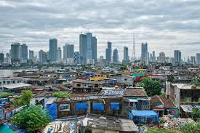

¿CRISIS SOCIOAMBIENTAL?
La crisis ambiental que se ha acentuado en la última década, como consecuencia de la sobreexplotación de los recursos naturales, la contaminación producto del desarrollo industrial y el crecimiento desmedido y desorganizado de las ciudades, ha llevado de la mano a incrementar los índices de pobreza y marginación.

Slide 8
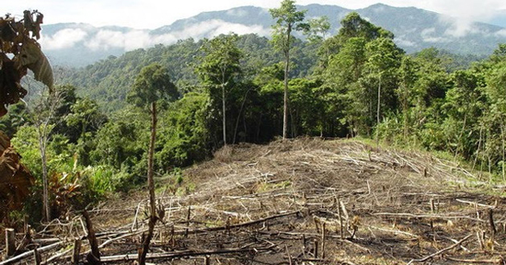
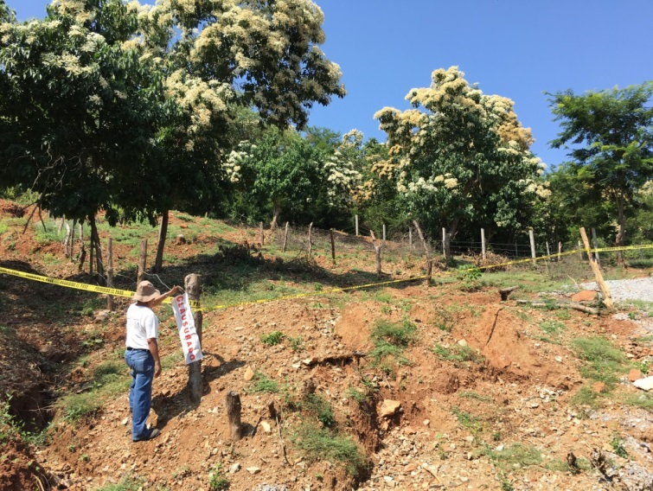
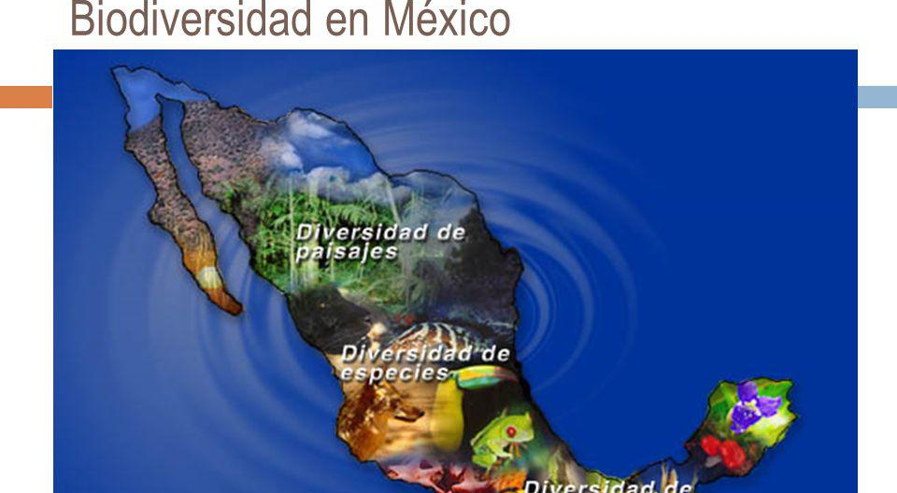
Diferentes causas
Actividades humanas
Desmonte con fines agrícolas y ganadero
Tala indiscriminada de madera
Desarrollos turísticos ( en algunos casos)
Malas practicas en la extracción

Slide 9
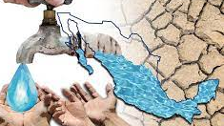
Caso de México
Capital natural que sirve como base para generar desarrollo economico sustentable.
Perdida de bosques y selvas se mantiene a tasas aprox de .4% anual (FAO,2007)
Resultado de malas condiciones macroeconomicas, politicas gubernamentales, falta de un manejo sustentable
13 millones de habitantes (indigenas)situacion de pobreza (CCMSS, 2010)

Slide 10

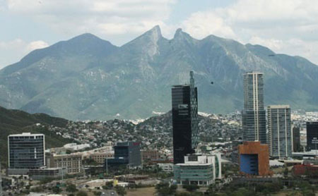
La FAO indica que durante el periodo 2000-2005 se perdieron por año 14.5 millones de hectáreas de bosques a nivel mundial. Principalmente bosques tropicales que representan casi la mitad de la cubierta forestal del mundo.
En cifras de la FAO, indican que MÉXICO perdió 155,000 hectáreas anuales de bosques y selvas entre los años 2005 y 2010

Slide 11
Manejo forestal
“…conjunto de reglas y técnicas que la gente usa para mantener las tierras forestales en una condición deseada” (Menzies, 1995).

Slide 12
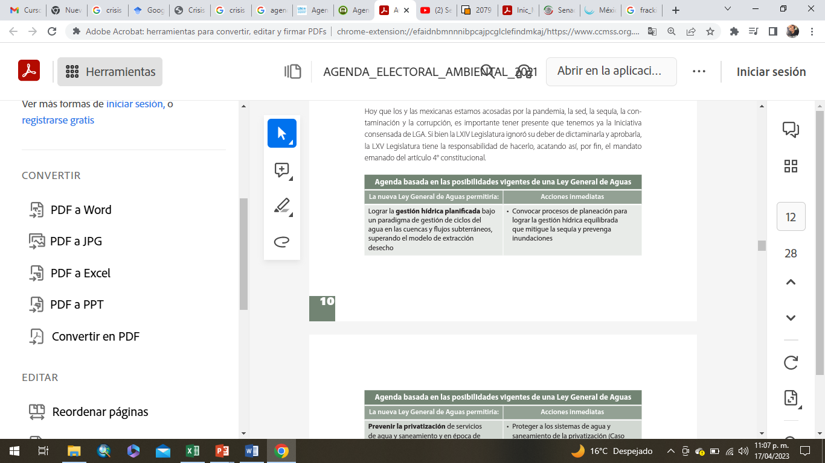
PROPIEDAD SOCIAL FORESTAL EN MÉXICO
Revolución mexicana y tenencia de la tierra
Ejidos y comunidades agrarias
Manejo colectivo
Ley forestal 1986
Propiedad plena (reforma constitucional)

Slide 13
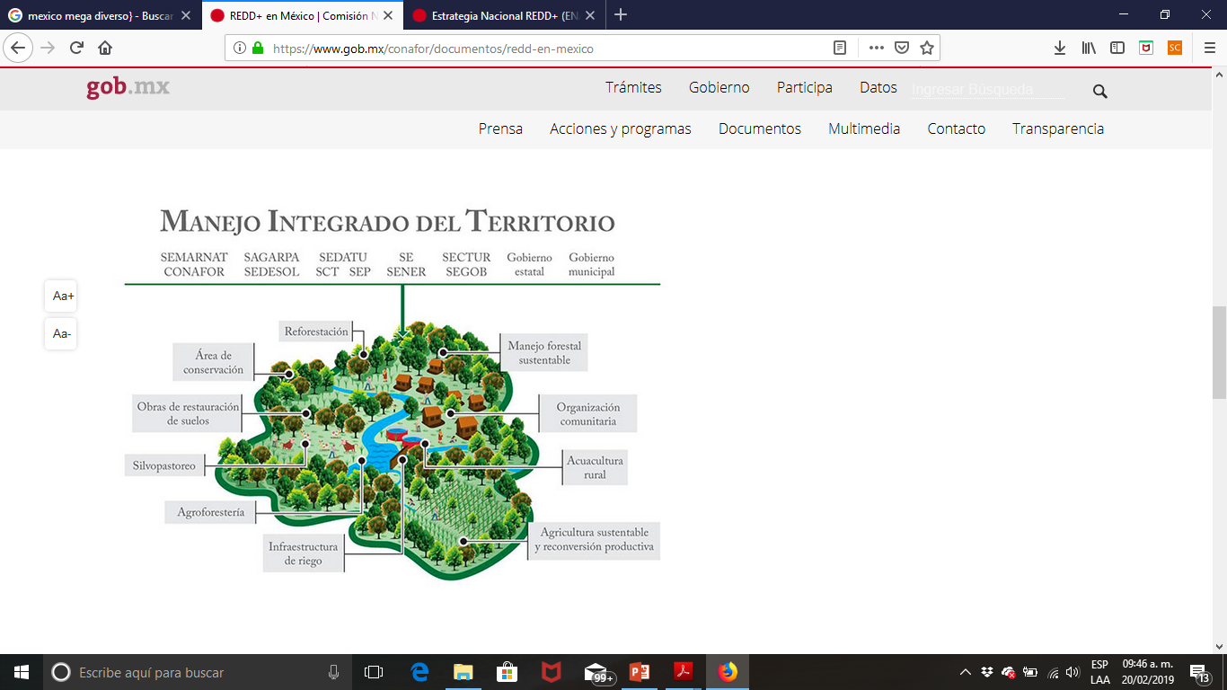
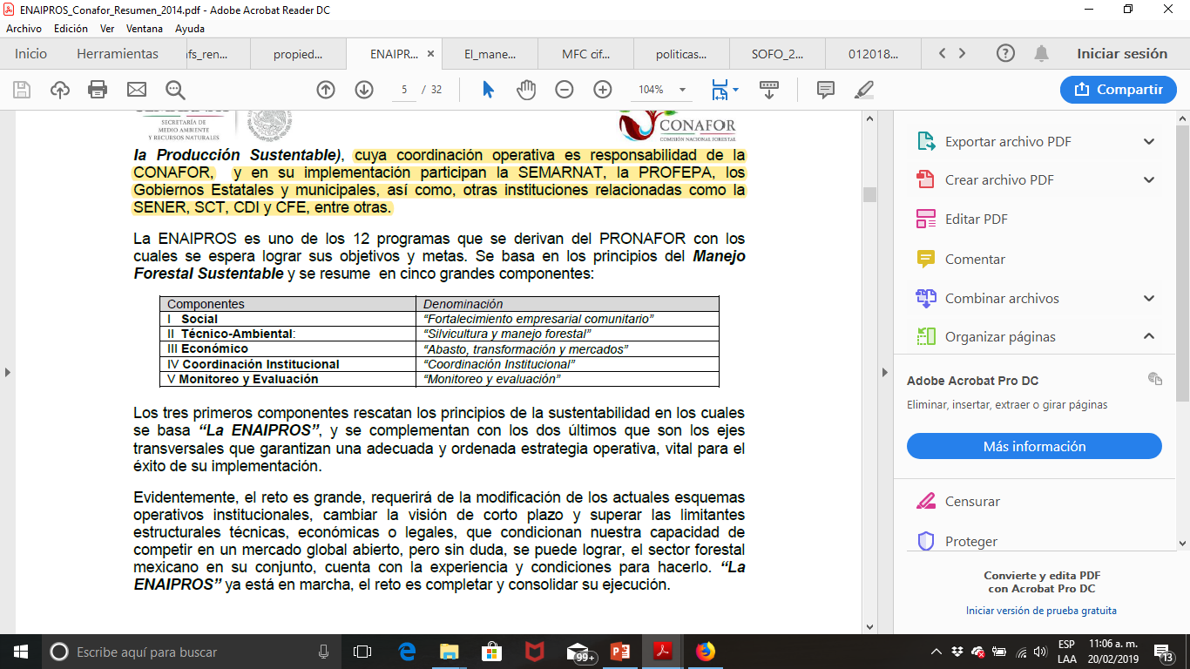

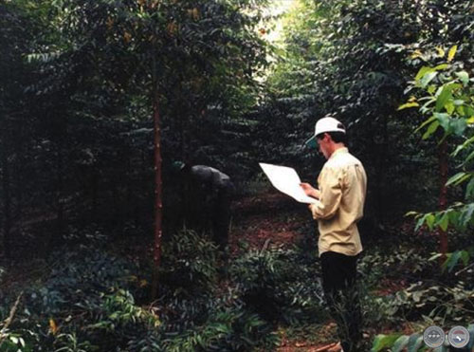
Manejo forestal comunitario
Bosques de propiedad comunitarias
Raíces profundas en la historia
Empresas forestales comunitarias
Reconocimiento de este modelo a nivel global

Slide 14
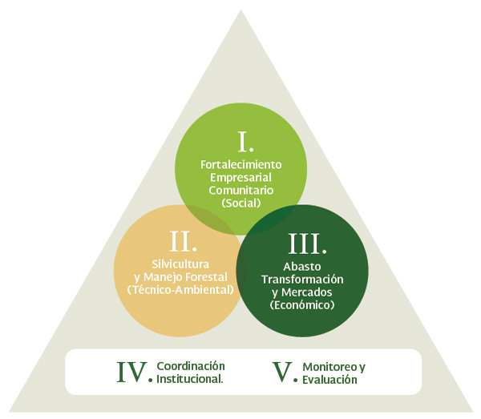

Slide 15
CAMBIOS EN LA POLITICA FORESTAL
LEGISLACION AMBIENTAL
MEJORES PRACTICAS
PARTICIPACION DE LA SOCIEDAD

Slide 16


ESFUERZOS INTERNACIONALES
REDD++ (Reducción de las emisiones derivadas de la deforestación y la degradación de los bosques)
Agenda 2030 para el desarollo sostenible (ODS) (interrelacion entre los bosques y muchos objetivos mas de la agenda)

Slide 17
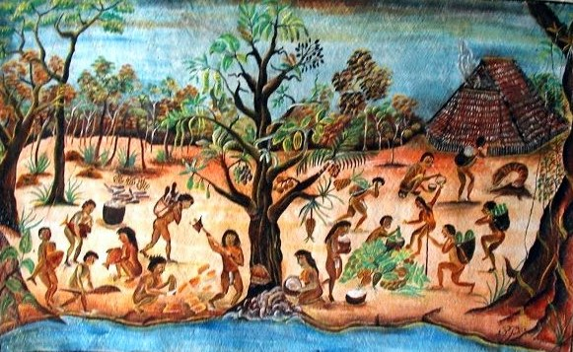
MANEJO FORESTAL
El manejo forestal comprende las decisiones y actividades encaminadas al aprovechamiento de los recursos forestales de manera ordenada, procurando satisfacer las necesidades de la sociedad actual (Aguirre, 2015).

Slide 18
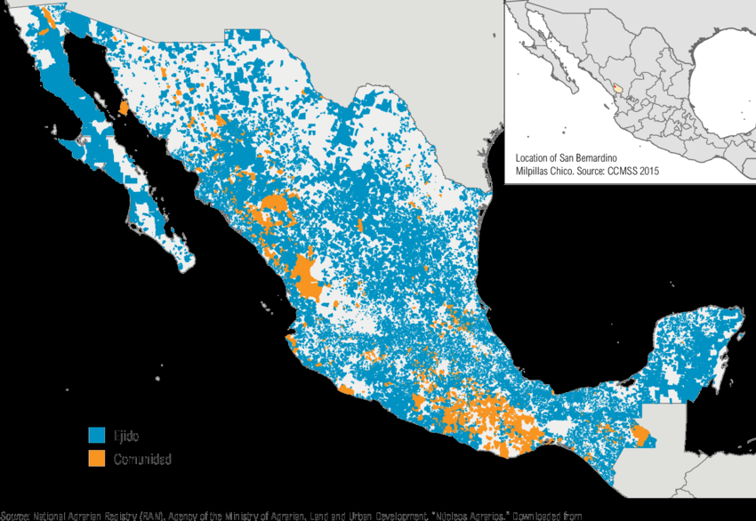
NUEVO ENFOQUE
Único bien aprovechable la madera
Enfoque ecosistémico
Enfoque paisajista, integral y participativo
Productos, bienes y servicios que ofrece
Calidad de vida
MANEJO FORESTAL SUSTENTABLE.

Slide 19
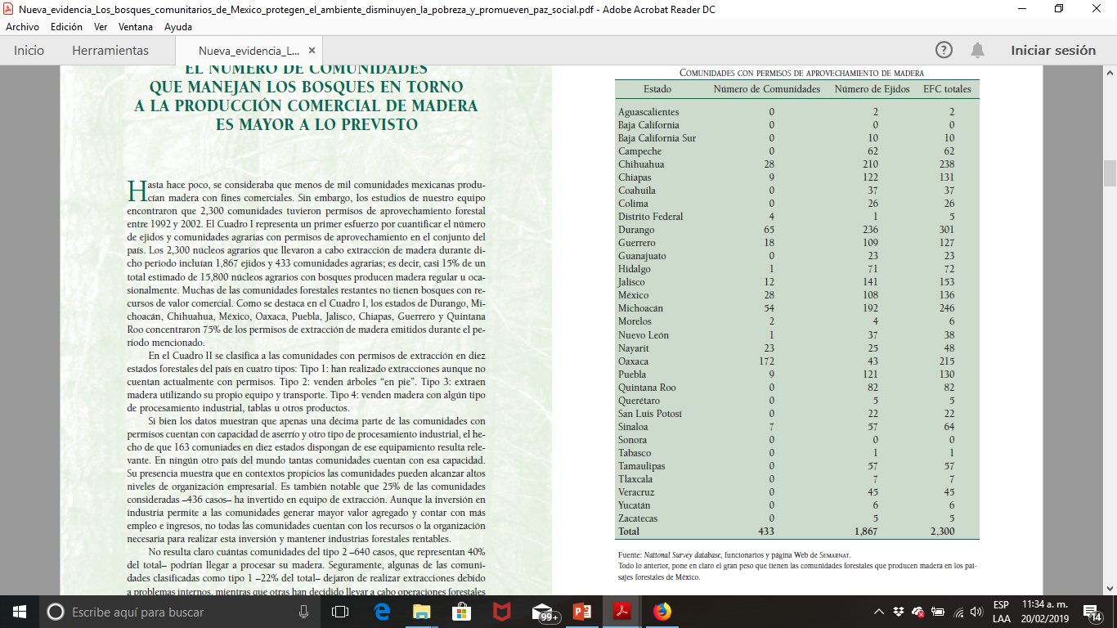
MANEJO FORESTAL SUSTENTABLE (MFS)
EL MFS se concibe como un sistema de toma de decisiones MULTIOBJETIVO, que atiende los factores ecológicos, económicos y sociales (Aguirre, 2015).

Slide 20

EVOLUCION DEL MANEJO FORESTAL
…se enfocó hacia el progreso realizado en dirección del manejo sostenible de los bosques, que equilibra los objetivos ambientales, socioculturales y económicos del manejo, de acuerdo a los Principios forestales acordados en la Conferencia de las Naciones Unidas para el Medio Ambiente y Desarrollo (CNUMAD, 1992).

Slide 21
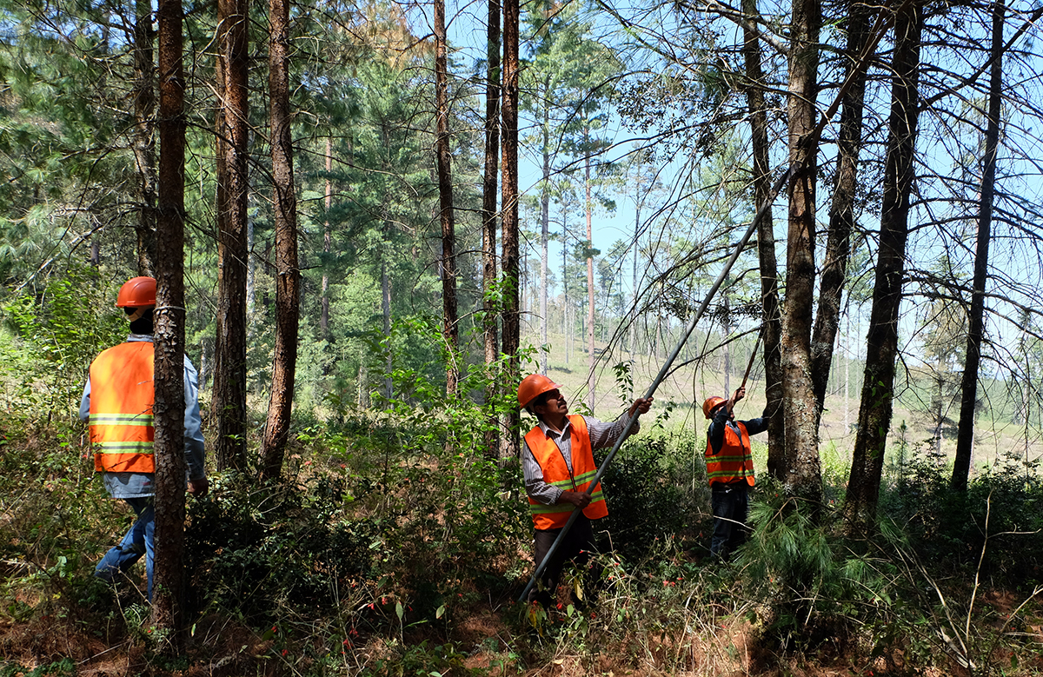
Necesidad de diseñar
políticas integrales
Problemáticas ambientales y
sociales
Resultados de políticas del sector forestal
No benéficas
Transformado y evolucionado a través del tiempo

Slide 22
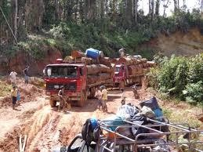
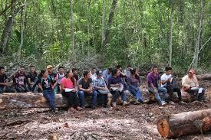
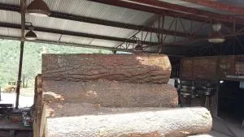

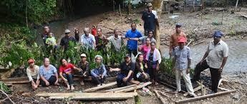
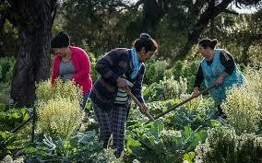

POLÍTICA FORESTAL
DISTINTOS ENFOQUES
DISTINTAS METAS Y
OBJETIVOS

Slide 23

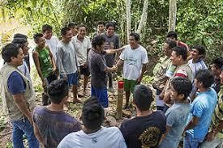

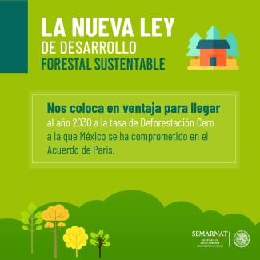
RETOS DEL MANEJO FORESTAL ACTUAL
HEGEMONÍA EN LOS
OBJETIVOS PLANTEADOS ENTRE LOS ACTORES
INVOLUCRADOS
OPERATIVIDAD DE LAS METAS
PLANTEADAS

